Slide 1
perpustakaan
Nama : Syahril Arsad
NIM : 181220044

Slide 2
Latar Belakang
Perpustakaan merupakan pusat pengelola informasi dan memberikan layanan informasi bagi para penggunanya maka dari itu perpustakaan diharapkan mampu melaksanakan fungsinya sebagai pusat informasi secara umum. Perpustakaan mempunyai arti sebagai suatu tempat didalamnya terdapat kegiatan penghimpunan pengelolaan. Penyebarluas segala informasi macam macam informasi, baik tercetak maupun terekam dalam berbagai media seperti buku, majalah, surat kabar, film, kaset, tape recorder, computer dan lain lain. Lalu semua sumber informasi tersebut disusun berdasarkan sistem tertentu yang dipergunakan untuk kepentingan belajar melalui kegiatan membaca dan mencari informasi bagi segenap masyarakat yang membutuhkanya.

Slide 3
Tujuan
Tujuan E-PERPUSTAKAAN adalah untuk mempermudah meminjam buku dan membooking buku supaya tidak perlu mengantri lagi , juga sebagai wadah untuk pembaca agar lebih mudah mengecek buku terbaru hanya melewati sistem E-PERPUSTAKAAN.

Slide 4
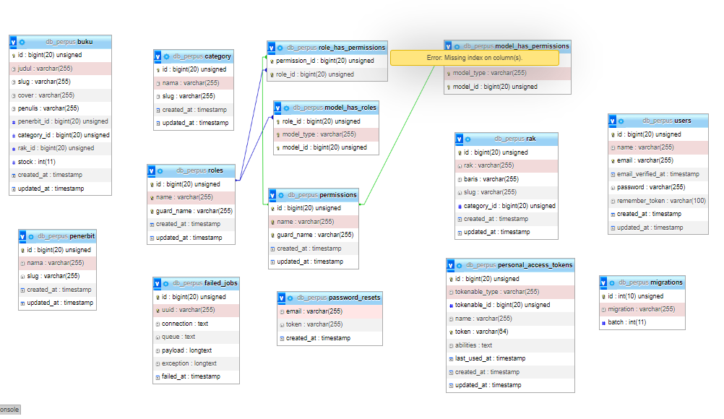
Desain database

Slide 5
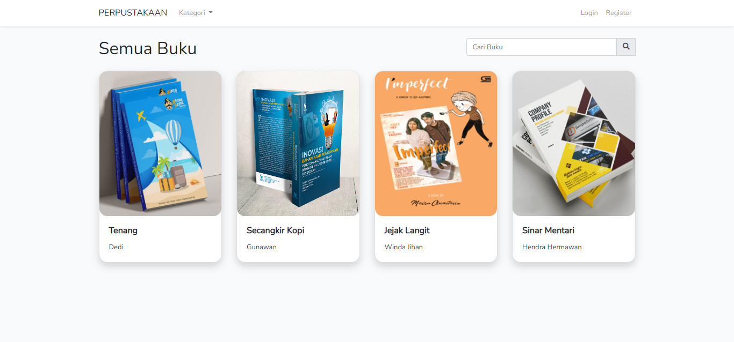
Tampilan APlikasi

Slide 6
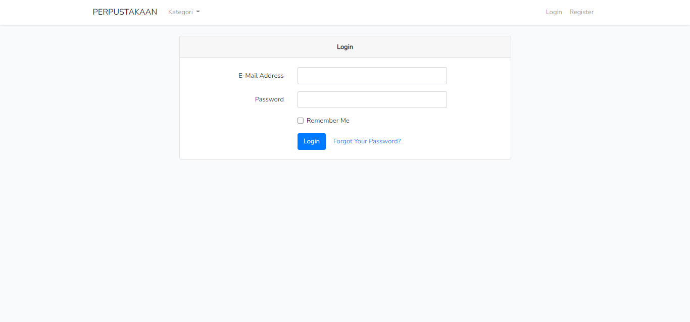
Tampilan APlikasi

Slide 7
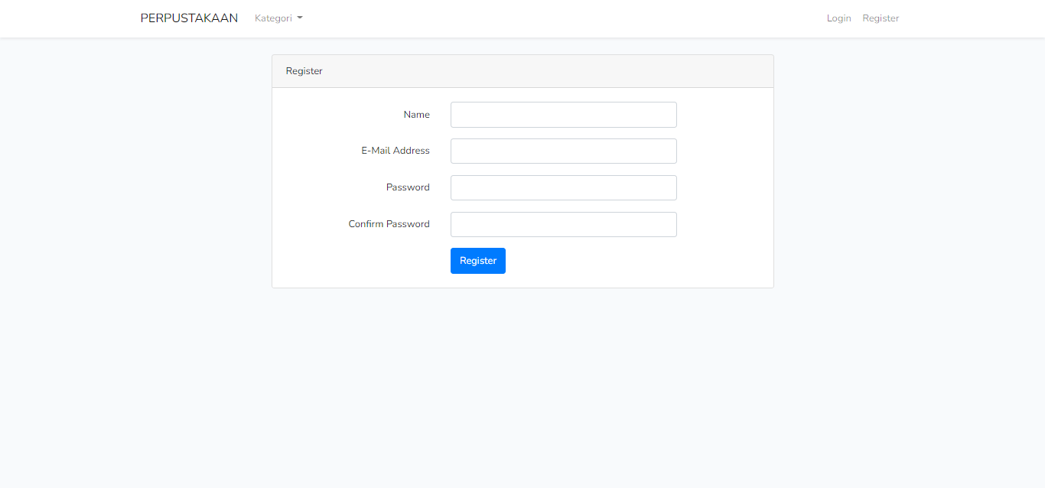
Tampilan APlikasi

Slide 8

Tampilan APlikasi

Slide 9
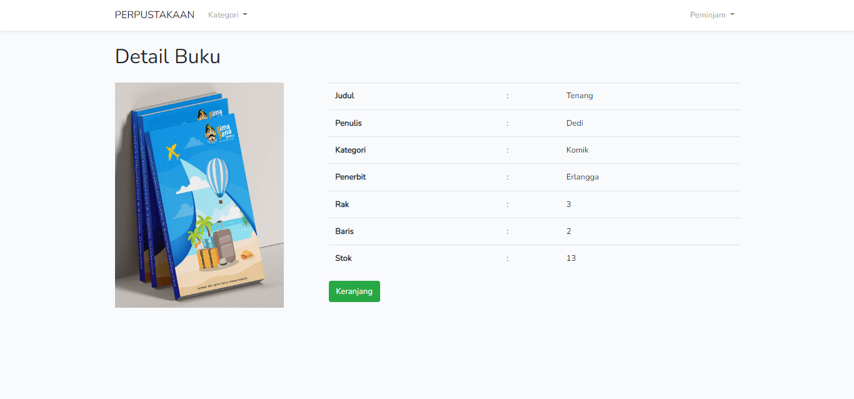
Tampilan APlikasi

Slide 10
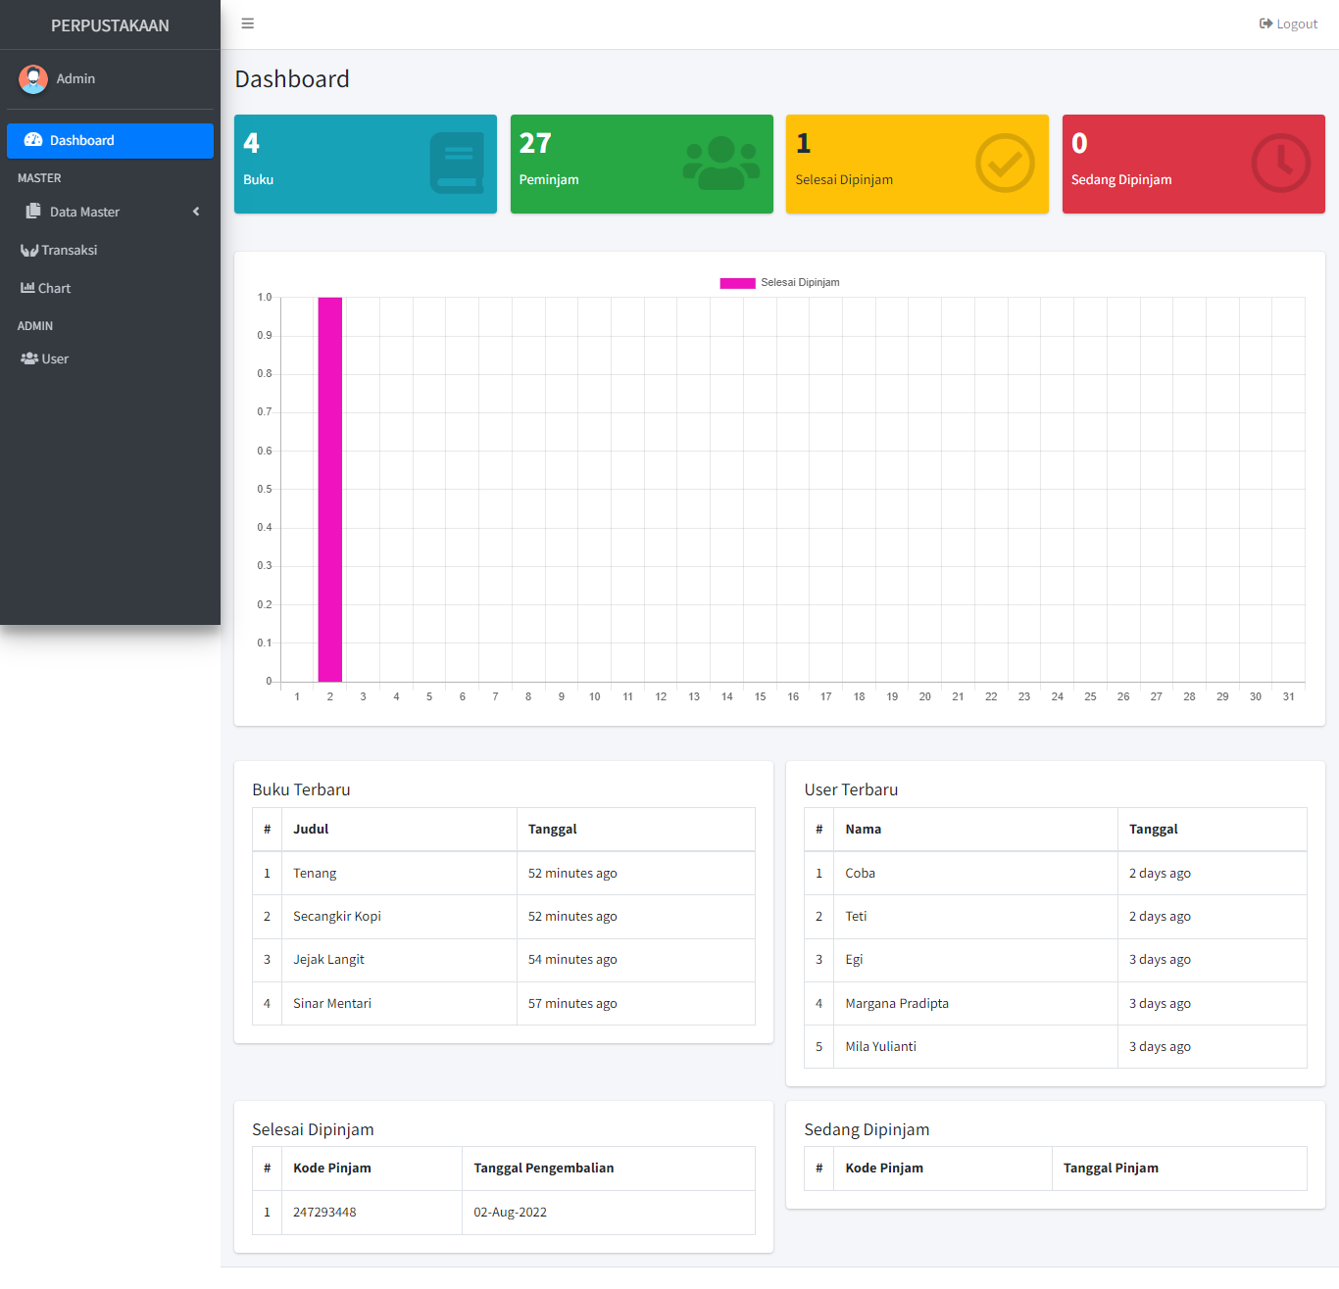
Tampilan APlikasi

Slide 11
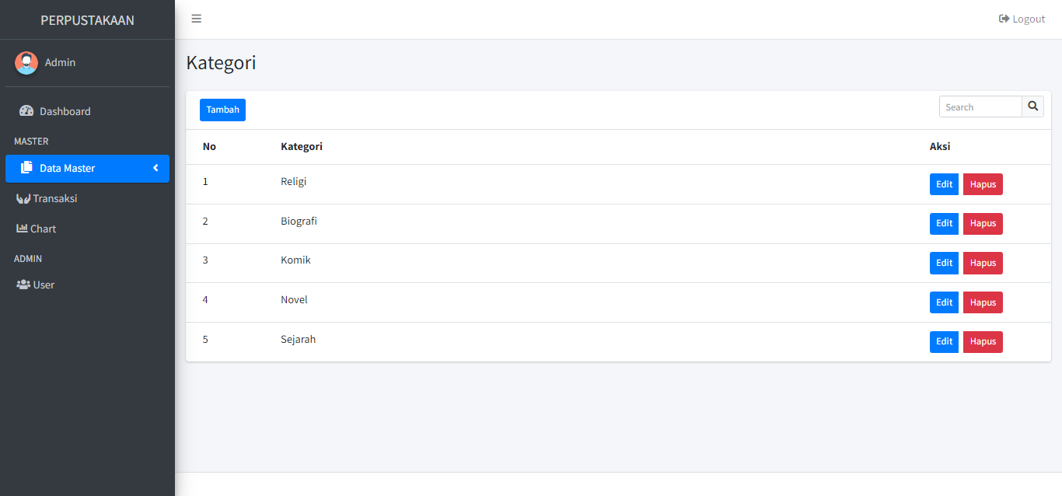
Tampilan APlikasi

Slide 12
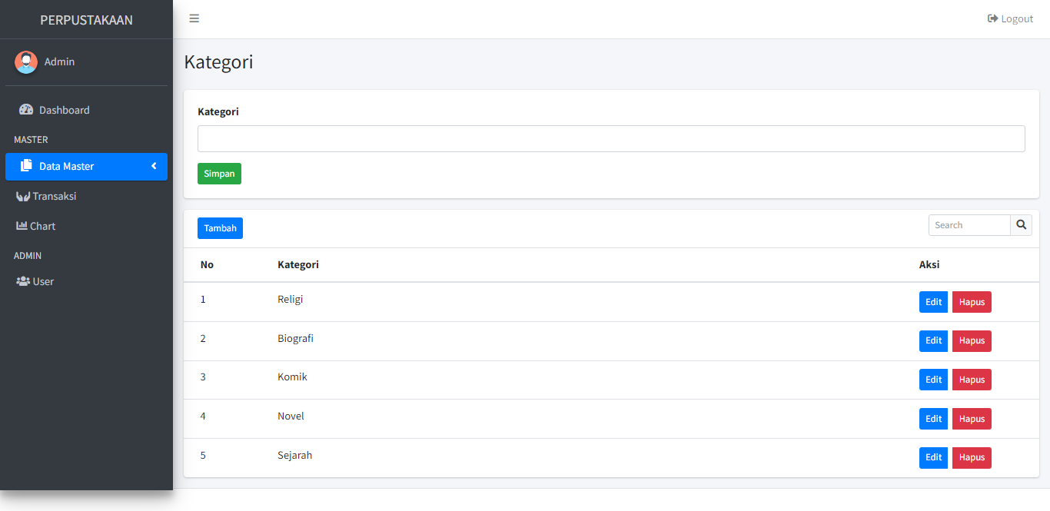
Tampilan APlikasi

Slide 13
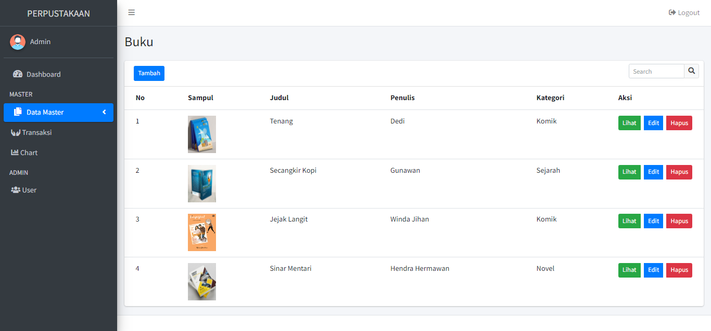
Tampilan APlikasi

Slide 14
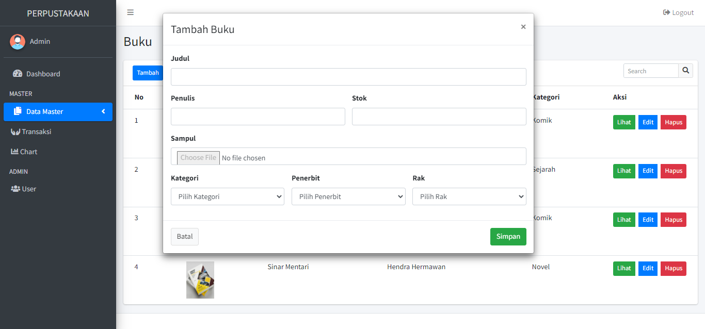
Tampilan APlikasi

Slide 15
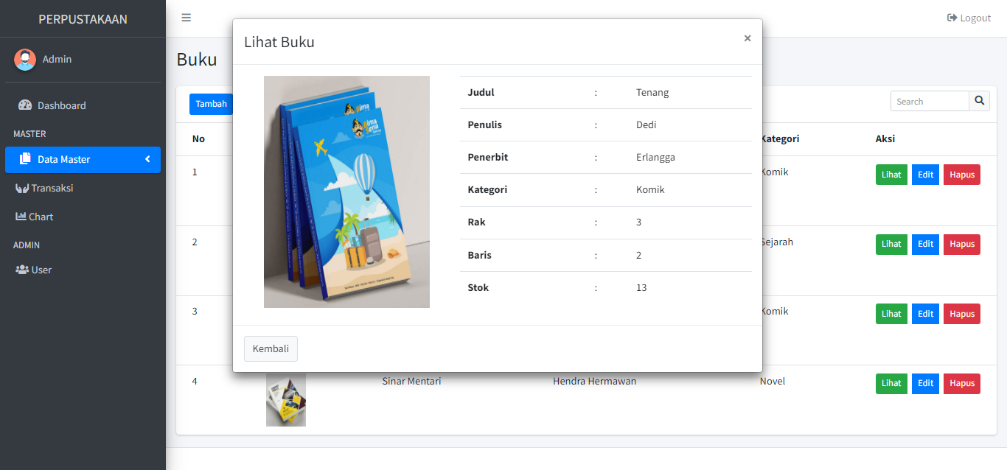
Tampilan APlikasi

Slide 16
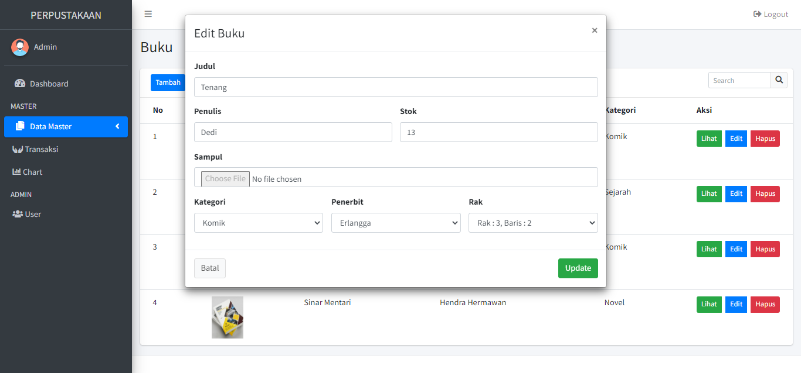
Tampilan APlikasi

Slide 17
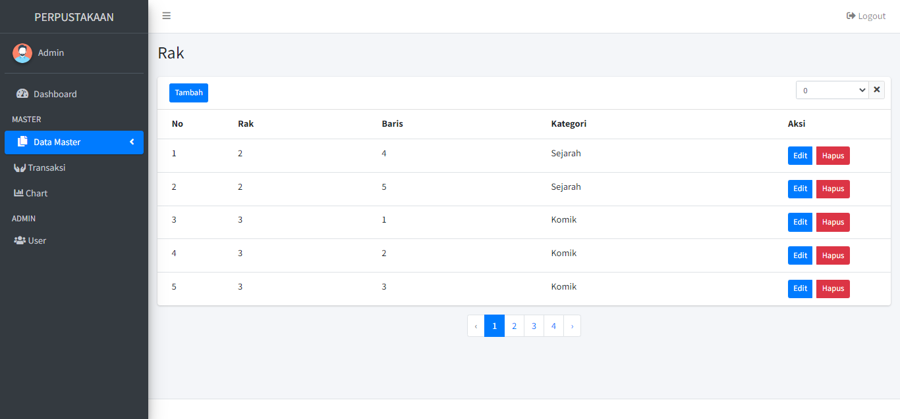
Tampilan APlikasi

Slide 18
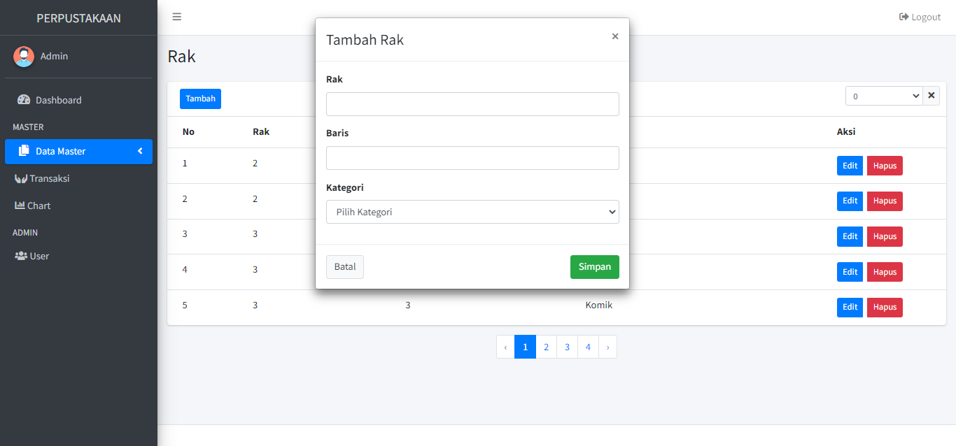
Tampilan APlikasi

Slide 19

Tampilan aplikasi

Slide 20
Tampilan aplikasi

Slide 21
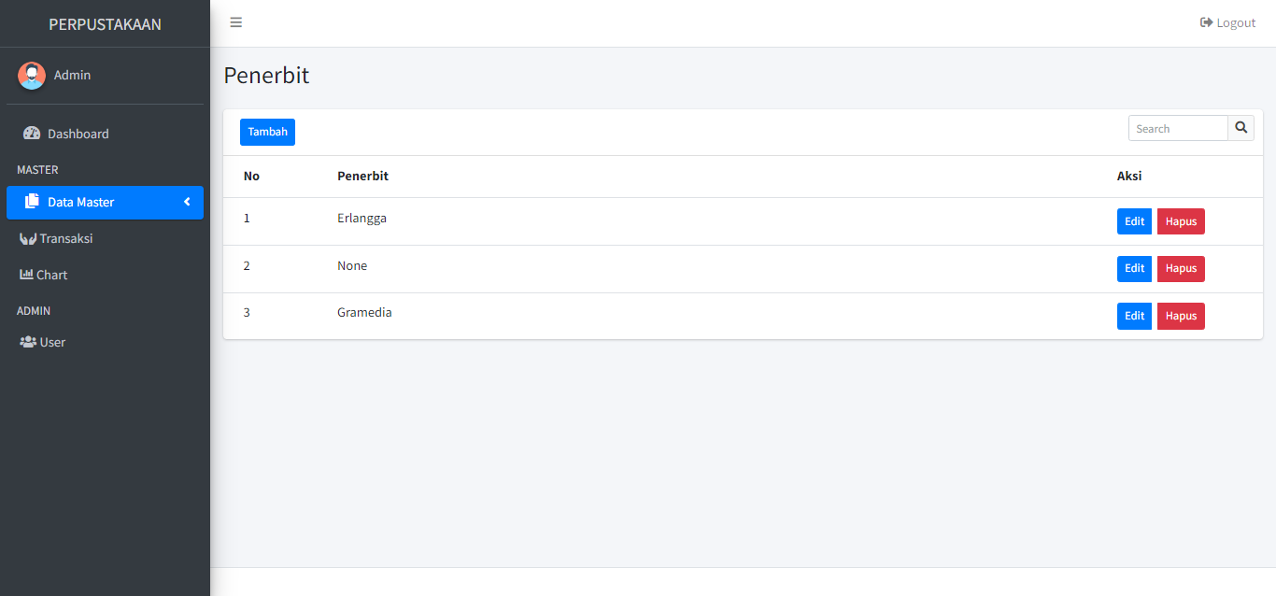
Tampilan aplikasi

Slide 22
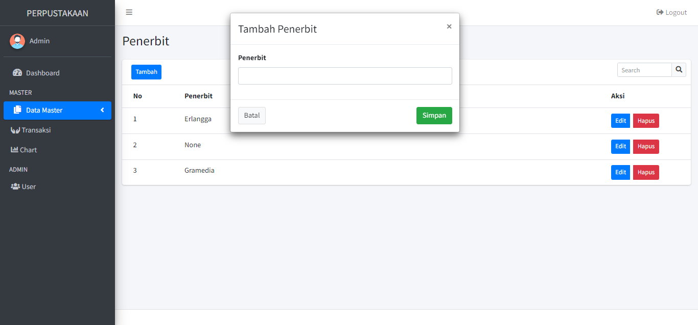
Tampilan aplikasi

Slide 23
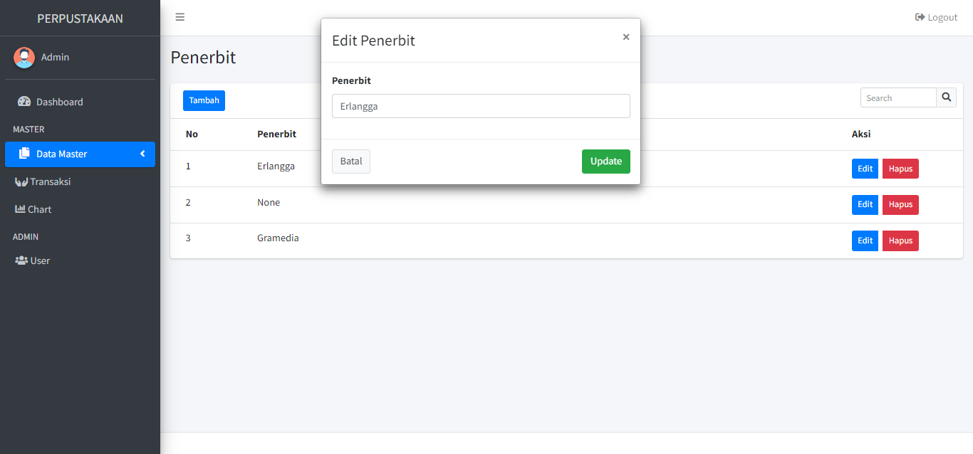
Tampilan aplikasi

Slide 24
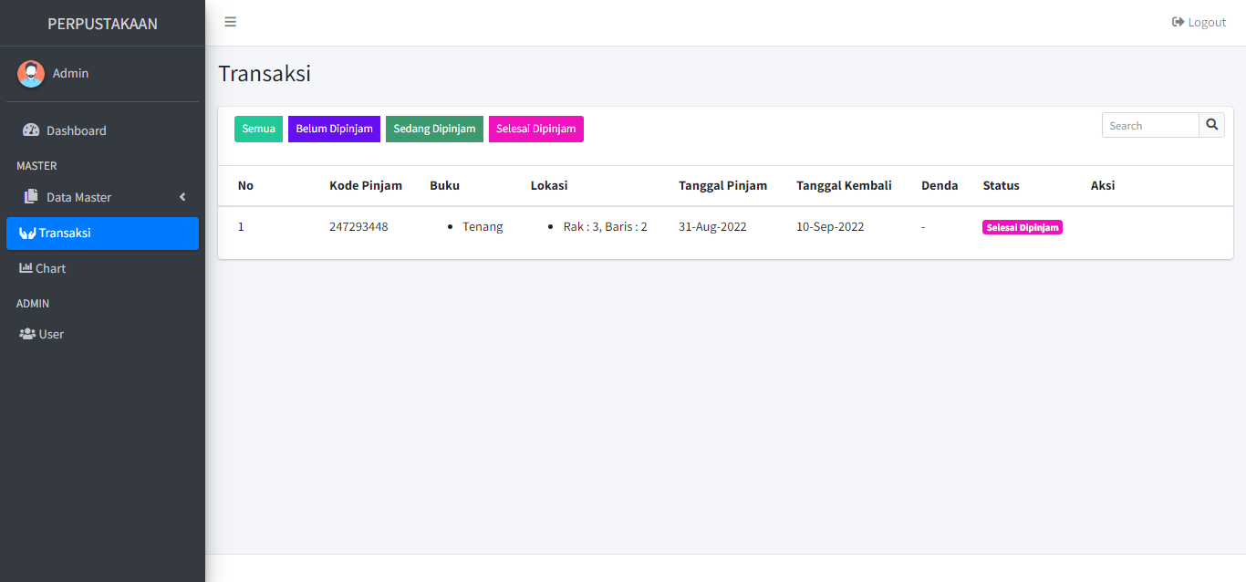
Tampilan aplikasi

Slide 25
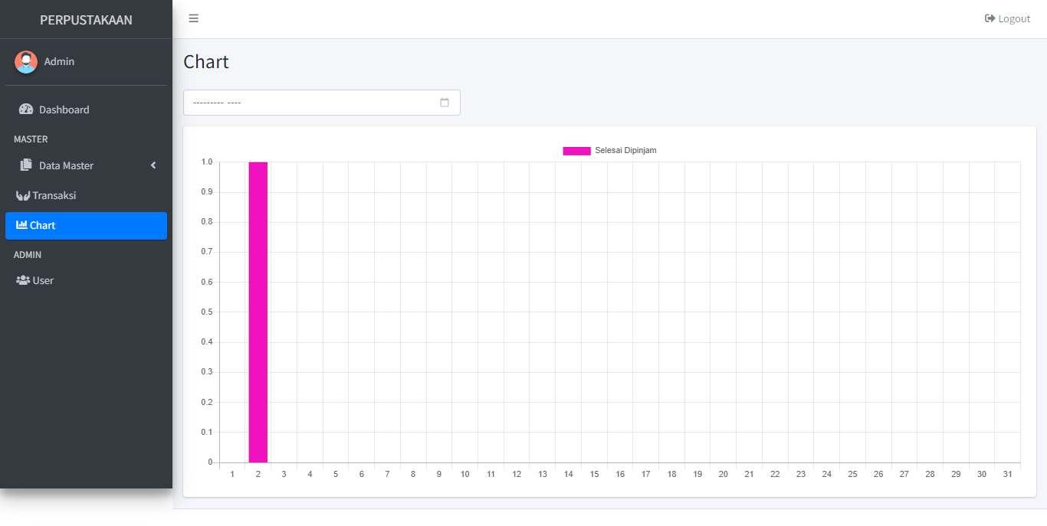
Tampilan aplikasi

Slide 26
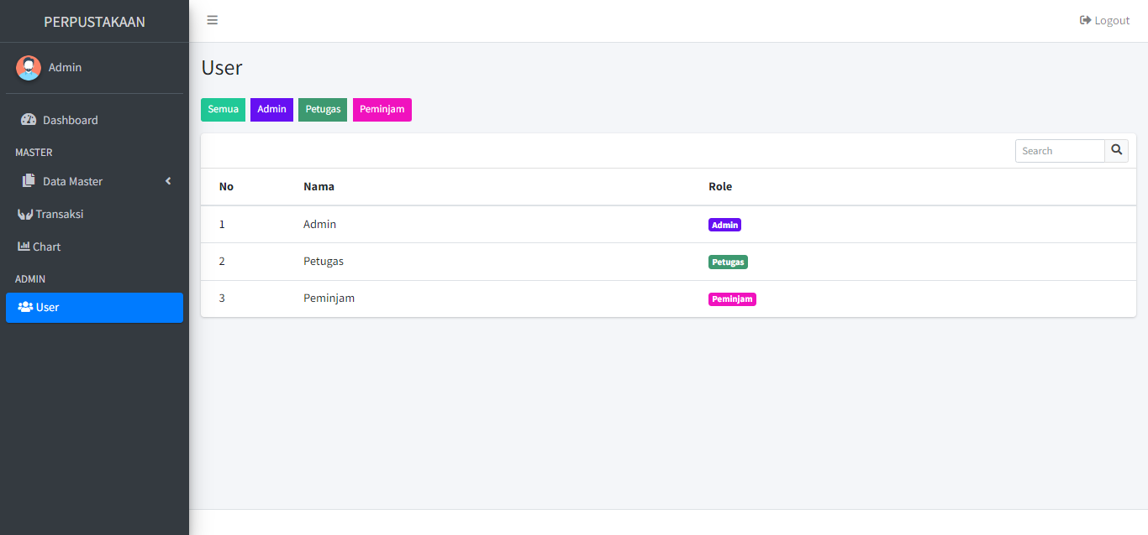
Tampilan aplikasi

